Slide 1
实验3
SHA-1填充和数据扩充

Slide 2
SHA-1哈希算法
SHA1 算法原理
分段运算：512 bits
杂凑值长度：160 bits
初始向量：160 bits
每个分块512比特，最后一个分块中最后64比特记录数据长度。
任意有限长度消息输入，如何分512比特的块。

Slide 3
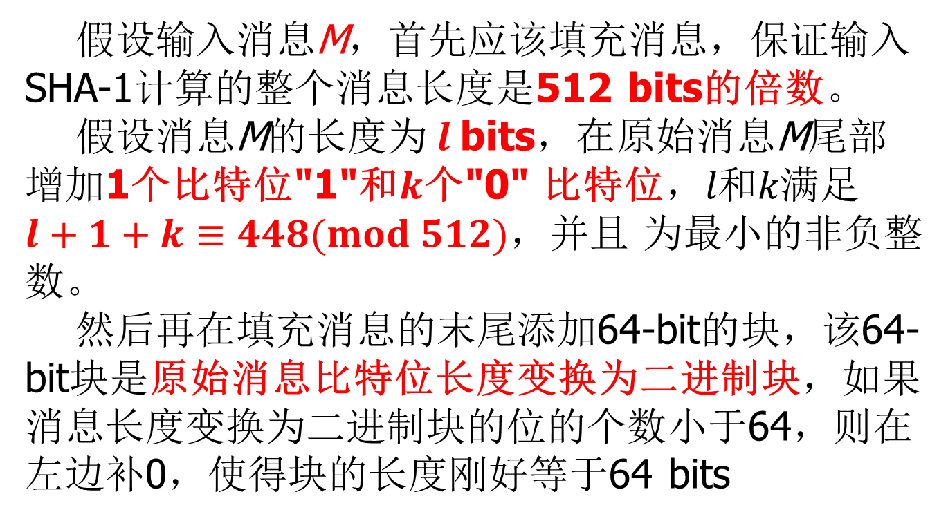
SHA-1算法第一步：填充消息

Slide 5
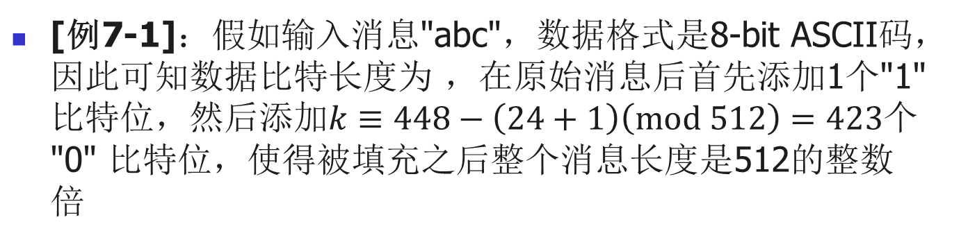
填充实例

Slide 6
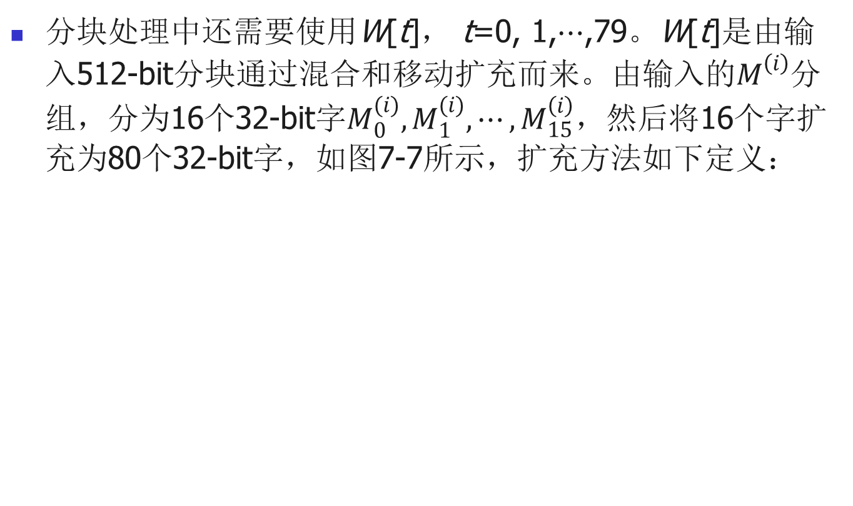
（3）数据扩展

Slide 7
SHA-1 算法——数据扩充

Slide 8
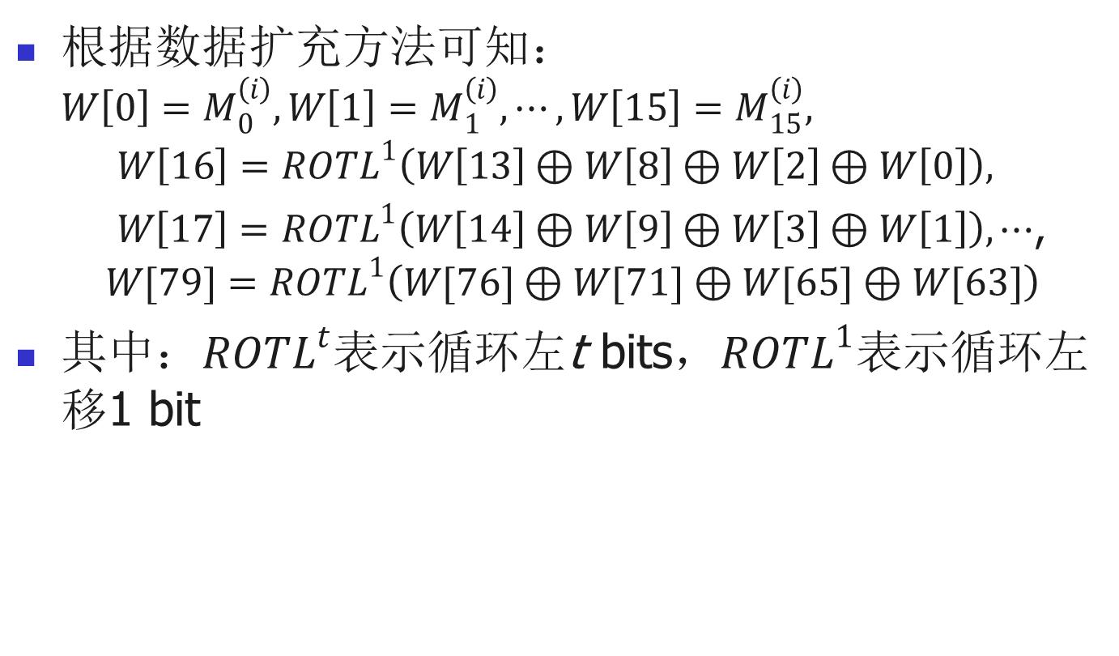

Slide 9
数据填充

